Slide 1

ОТЧЕТ о прохождении производственной практики
(по профилю специальности) по профессиональному модулю ПМ.01 Организация и управление торгово-сбытовой деятельностью в период с «___» _____________ 20__ г. по «___» _____________ 20__ г.
Специальность 38.02.04. Коммерция (по отраслям)
АВТОНОМНАЯ НЕКОММЕРЧЕСКАЯ ОРГАНИЗАЦИЯ ВЫСШЕГО ОБРАЗОВАНИЯ
«МОСКОВСКИЙ УНИВЕРСИТЕТ «СИНЕРГИЯ»
Факультет Бизнеса
Кафедра Коммерции и торгового дела
ФИО обучающегося: ____________________________________
Группа: _______________________________________________
ФИО Руководителя: ____________________________________

Slide 2
Содержание
I. Общая организационная характеристика предприятия сферы (розничной/ оптовой) торговли
II. Исследовательско-аналитическая часть. Сбор информации об объекте практики и анализ содержания источников
2.1. Участие в установлении контактов с поставщиками и деловыми партнерами и в организации договорной работы
2.2. Анализ системы подготовки организации к добровольной сертификации
2.3. Анализ материально-технической базы торгового предприятия
2.4. Анализ приемки товаров по количеству и качеству и ее документального оформления
2.5. Анализ влияния факторов внешней и внутренней среды торгового предприятия на возникновение коммерческих рисков
III. Проектно-экспериментальная часть. Экспериментально-практическая работа. Приобретение необходимых умений и практического опыта работы по специальности в рамках освоения вида деятельности ВД 1. Организация и управление торгово-сбытовой деятельностью
3.1. Анализ и оценка торгово-технологических операций по организации хранения товарных запасов, подготовке товаров к продаже, их выкладке и реализации
3.2. Характеристика основных и дополнительных услуг, оказываемых в торговом предприятии
3.3. Оценка складских операций, принципов и условий размещения и хранения товарных запасов на складе
3.4. Эксплуатация торгово-технологического оборудования
3.5. Анализ статистических величин в коммерческой деятельности на основе использования основных методов и приемов статистики для решения практических задач
IV. Заключение

Slide 3
ЛИЧНАЯ КАРТОЧКА ИНСТРУКТАЖА
ПО БЕЗОПАСНЫМ МЕТОДАМ РАБОТЫ, ПРОМСАНИТАРИИ И ПРОТИВОПОЖАРНОЙ БЕЗОПАСНОСТИ
I. Вводный инструктаж
Провел инженер по охране труда и технике
безопасности
______________________________________________
^{(Ф.И.О.)}
Подпись ___________ Дата ______________20____г.
Инструктаж получил (а) и усвоил (а)
______________________________________________
^{(Ф.И.О.)}
Подпись ___________ Дата ______________20____г.
II. Первичный инструктаж на рабочем месте
Переведен на ______________________________________________
(наименование участка, отдела и т.д.)
А. Инструктаж провел (а)
______________________________________________
^{(Ф.И.О.)}
Подпись ___________ Дата ______________ 20 ___ г.
Б. Инструктаж получил (а) и усвоил (а)
______________________________________________
^{(Ф.И.О.)}
Подпись ___________ Дата ______________ 20 ___ г.

Slide 4
Общая организационная характеристика предприятия сферы (розничной/ оптовой) торговли
Практика прошла у Индивидуального предпринимателя Шалимова Валерия Олеговна, который был зарегистрирован 20 августа 2019 г. регистратором УПРАВЛЕНИЕ ФЕДЕРАЛЬНОЙ НАЛОГОВОЙ СЛУЖБЫ ПО ТУЛЬСКОЙ ОБЛАСТИ. Юридический адрес организации: 301608, РОССИЯ, ТУЛЬСКАЯ ОБЛ, УЗЛОВСКИЙ Р-Н, Г УЗЛОВАЯ, УЛ КАЛИНИНА, Д 5. Основной вид деятельности ИП Шалимова В. О. ОКВЭД: 47.91 - Торговля розничная по почте или по информационно-коммуникационной сети Интернет. Эта группировка включает: розничную торговлю, путем заказа товаров по почте или через информационно-коммуникационную сеть Интернет, т.е. такую торговую деятельность, когда покупатель делает выбор товара по рекламным объявлениям, каталогам, информации на интернет - страницах, по образцам или любым другим видам рекламы и осуществляет свой заказ по почте, телефону или через информационно-коммуникационную сеть Интернет (обычно с помощью специальных средств, предоставляемых на интернет - странице). Приобретаемая продукция может быть напрямую загружена из информационно-коммуникационной сети Интернет либо непосредственно доставлена покупателю. Эта группировка включает: розничную торговлю широким набором товаров путем заказа по почте; розничную торговлю широким набором товаров путем заказа через информационно-коммуникационную сеть Интернет. Эта группировка также включает: прямые продажи товаров по телевидению, радио и телефону; предоставление услуг Интернет - аукционов
На первом инструктивном совещании был рассмотрен вопрос нормативно-правового регулирования магазина. Деятельность малого торгового предприятия регламентируется комплексом нормативно-правовых документов, основными из которых являются Федеральные закон «О защите прав потребителей», «О Техническом регулировании», «О применении контрольно-кассовой техники при осуществлении наличных денежных расчетов и (или) расчетов с использованием платежных карт» и др.

Slide 5
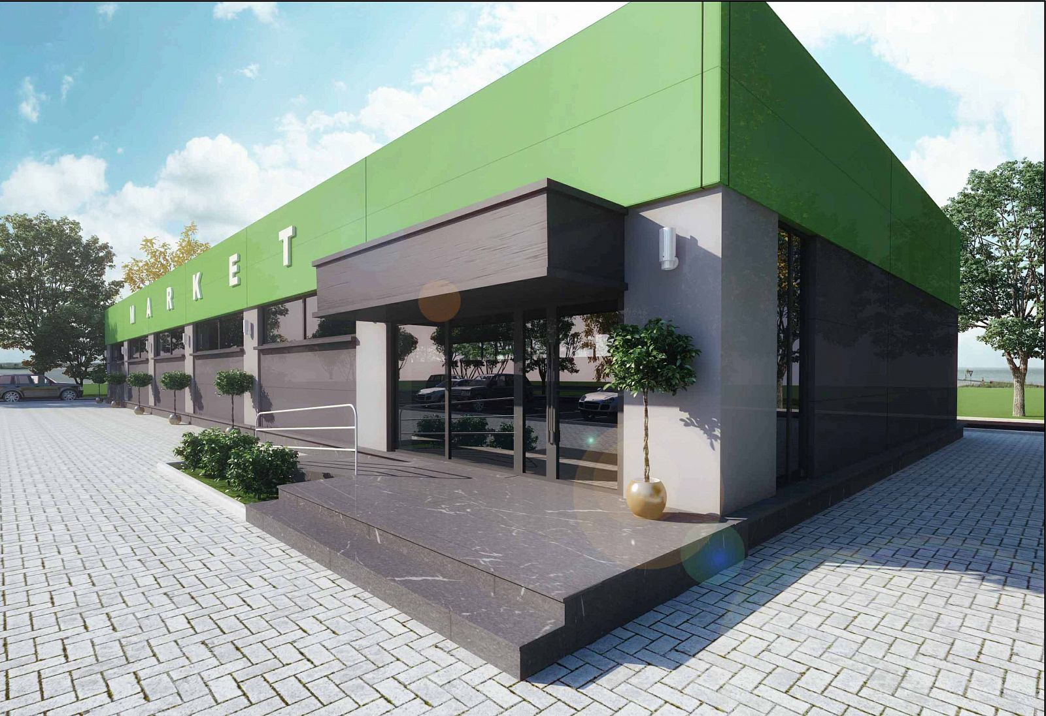
Объект практики – торговое предприятие ИП Шалимова В. О.
Рисунок 1. Объект практики – торговое предприятие ИП Шалимова В. О.

Slide 6
Характеристика методов, средств и приемов менеджмента, делового и управленческого общения в коммерческой деятельности торгового предприятия
Организационно-правовая форма Индивидуальный предприниматель
Организационная структура предприятия – линейная
Преимуществ организационной структуры торговой организации:
-компетентность функциональных руководителей, возможности для карьерного роста;
-эффективное использование ресурсов;
-контроль деятельности как целых подразделений, так и отдельных исполнителей;
-улучшение координации в функциональных подразделениях.
ИП Шалимова В. О. является самостоятельным юридическим лицом
Целью деятельности ИП Шалимова В. О. является получение прибыли от хозяйственной деятельности вследствие наилучшего удовлетворения потребностей потребителей.
Бизнес-модель ИП Шалимова В. О. хорошо известна благодаря доставке товаров, услуг и информации, предоставляемой своим клиентам. ИП Шалимова В. О. на Интернет - платформе OZON.ru предлагает специальные услуги для клиентов
Одной из основных задач в ближайшее время является увеличение темпов роста, расширение ассортимента предлагаемой продукции. Помимо этого, важная задача – оборудование новых складов, в которых будут использоваться более современные и эффективные технологии.
Еще одним направлением развития ИП Шалимова В. О. является рынок частной торговли (продажи C2C), что позволит клиентам продавать собственные вещи посредством OZON.ru. Непрерывное развитие операционной эффективности ИП Шалимова В. О. приведет к устойчивому развитию ИП в целом

Slide 7
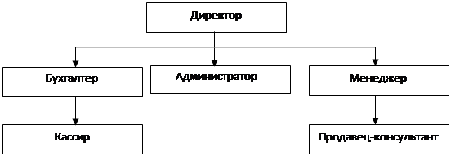
Организационная структура торгового предприятия
Рисунок 2. Организационная структура ИП Шалимова В. О.

Slide 8
Организационная структура торгового предприятия
Обязанности Индивидуального предпринимателя:
анализ актуальных позиций в различных ассортиментных группах и заказ нового товара исходя из прогнозируемого спроса;
подписание контрактов и заключение договоров, а также контроль за точным выполнением договорных обязательств;
наработка новых клиентов и контроль за эффективной работой по уже существующей базе;
разработка рекламных акций и проведение других видов работ, целью которых является увеличение продаж компании;
грамотное формирование планов продаж для торговых представителей;
составление договоров, а также их корректировка в случае необходимости;
проведение переговоров с клиентами и осуществление последующего послепродажного обслуживания последних;
контроль за своевременной доставкой заказанной продукции на склад;
оформление доверенностей;
составление необходимой для руководителя отчетности.

Slide 9
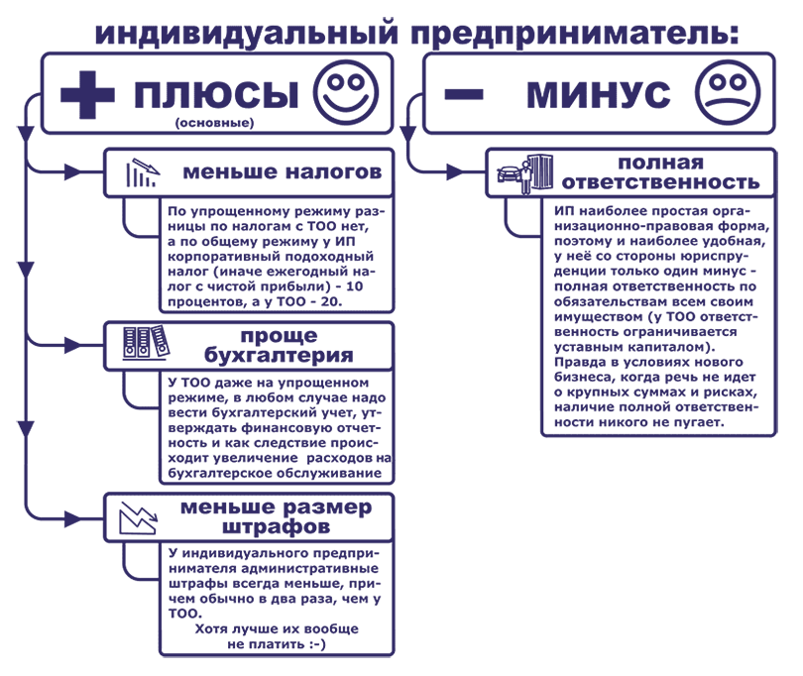
Организационная структура торгового предприятия
Рисунок 3. Полюсы и минусы Индивидуального предпринимателя

Slide 10

Методы и приемы делового общения, применяемые в процессе организации и управления торгово-сбытовой деятельностью
Пунктуальность
(делайте все вовремя).
Конфиденциальность
(не болтайте лишнего).
Любезность, доброжелательность и приветливость
Убеждение.
Главное оружие в дискуссии - факты и их добросовестная интерпретация
Рисунок 4. Деловая встреча с поставщиком

Slide 11
Методы и приемы делового общения, применяемые в процессе организации и управления торгово-сбытовой деятельностью
Основные этапы работы с поставщиками ИП Шалимова В. О.
-поиск поставщиков по ассортиментным группам;
-определение необходимого количества поставщиков на каждую группу товара;
-выбор стратегии работы с каждым поставщиком;
-установление желаемого характера коммуникаций;
-контроль за ходом работы с поставщиком.
При заключении хозяйственного договора стороны обязаны в любом случае согласовать предмет, цену и срок действия договора.
Условия о предмете в хозяйственном договоре должны определять наименование (номенклатуру, ассортимент) и количество продукции (работ, услуг), а также требования к их качеству.
Требования относительно качества предмета договора определяются в соответствии с обязательными для сторон нормативными документами, а при их отсутствии - в договорном порядке, с соблюдением условий, обеспечивающих защиту интересов конечных потребителей строительных товаров ИП Шалимова В. О.

Slide 12
II. Исследовательско-аналитическая часть.
Сбор информации об объекте практики и анализ содержания источников
2.1. Участие в установлении контактов с поставщиками (деловыми партнерами) и организации договорной работы
2.1.1. Описать порядок заключения хозяйственных договоров и методов организации коммерческих связей в исследуемой торговой организации:
Основные этапы работы с поставщиками ИП Шалимова В. О. в Интернет – магазине
поиск поставщиков по ассортиментным группам; определение необходимого количества поставщиков на каждую группу товара; выбор стратегии работы с каждым поставщиком; установление желаемого характера коммуникаций; контроль за ходом работы с поставщиком.
При заключении хозяйственного договора стороны обязаны в любом случае согласовать предмет, цену и срок действия договора.
Условия о предмете в хозяйственном договоре должны определять наименование (номенклатуру, ассортимент) и количество продукции (работ, услуг), а также требования к их качеству.
Требования относительно качества предмета договора определяются в соответствии с обязательными для сторон нормативными документами, а при их отсутствии - в договорном порядке, с соблюдением условий, обеспечивающих защиту интересов конечных потребителей товаров ИП Шалимова В. О. в Интернет – магазине

Slide 13
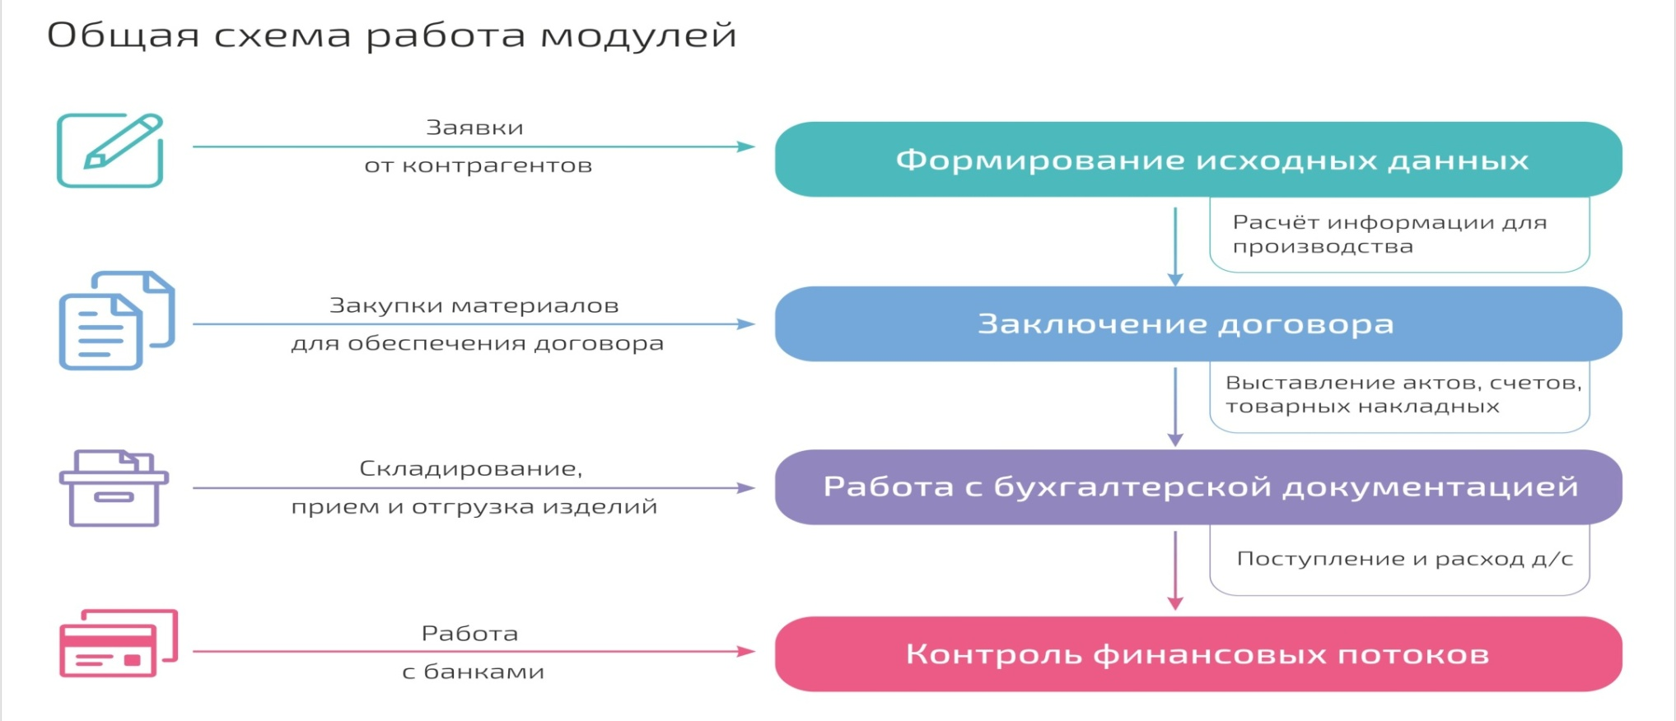
II. Исследовательско-аналитическая часть.
Сбор информации об объекте практики и анализ содержания источников
2.1. Участие в установлении контактов с поставщиками (деловыми партнерами) и организации договорной работы

Slide 14
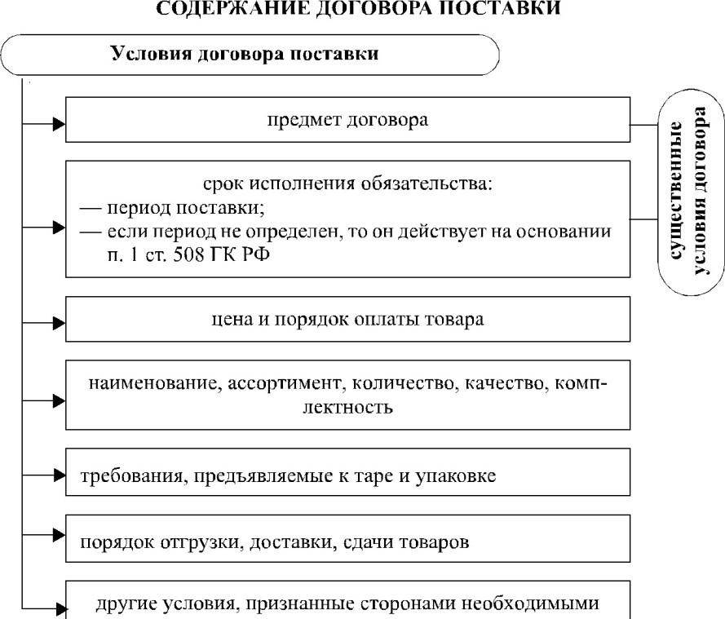
Разместить схему условий договоров
Порядок приемки товаров ИП Шалимова В. О. ее документальное оформление зависят: от места приемки, характера приемки (по количеству, качеству, комплектности), от степени соответствия договора поставки сопроводительным документам (наличие или отсутствие) и т.д.
Стандартная процедура приема и передачи материальных ценностей от одной стороны договора к другой зачастую ограничивается подписанием товарной накладной.
Но иногда требуется оформление отдельного документа, в котором были бы отражены качественные характеристики товара, его денежный эквивалент, а также сам факт перехода товара — для этого существует акт приема-передачи товара.
Рисунок 5. Структура договора поставки

Slide 15
Анализ структуры покупателей
Рисунок 6. Структура покупателей электротоваров по уровню дохода на одного члена семьи

Slide 16
Расчеты по выбору поставщика
«Альтернатива выбора поставщика»
Вам необходимо принять решение по выбору поставщика ТМЦ, если их поставляют на предприятие три фирмы (А, Б и С), производящие одинаковую продукцию, одинакового качества.
Характеристики поставщиков следующие:
– удаленность от предприятия:
А – 236 км, Б – 195 км, С – 221 км;
– разгрузка: А и С – механизированная, Б – ручная;
– время выгрузки: при механизированной разгрузке – 1 час 30 мин., при ручной – 4 часа 30 мин.;
– транспортный тариф: до 200 км – 0,9 тыс.руб./км, от 200 до 300 км – 0,8 тыс. руб./км;
– часовая тарифная ставка рабочего, осуществляющего разгрузку – 450 руб./час.
Ответ: выбираю поставщика ТМЦ - это фирма С

Slide 17
2.2. Анализ системы подготовки организации к добровольной сертификации услуг
Изучение нормативно-правовой базы регулирования торговой деятельности:
осуществляется Гражданским кодексом Российской Федерации, настоящим Федеральным законом, Законом Российской Федерации от 7 февраля 1992 года N 2300-1 "О защите прав потребителей", другими федеральными законами и принимаемыми в соответствии с ними иными нормативными правовыми актами Российской Федерации, законами субъектов Российской Федерации, иными нормативными правовыми актами субъектов Российской Федерации
Бытовая техника и электроприборы относятся к низковольтному оборудованию и выпускаются в обращение на рынке при подтверждении соответствия (сертификации) требованиям технических регламентов Таможенного союза.
Законодательством Российской Федерации установлена обязательная сертификация электроприборов на соответствие требованиям технических регламентов Таможенного союза:
ТР ТС 004/2011 «О безопасности низковольтного оборудования», который утвержден решением Комиссии Таможенного союза № 768 от 16 августа 2011 г.
ТР ТС 020/2011 «Электромагнитная совместимость технических средств», который утвержден решением Комиссии Таможенного союза № 879 от 9 декабря 2011 г.
Сертификации подлежат электроприборы и приборы бытового назначения предназначенные для использования при номинальном напряжении от 50 до 1000 В (включительно) переменного тока и от 75 до 1500 В (включительно) постоянного тока.

Slide 18
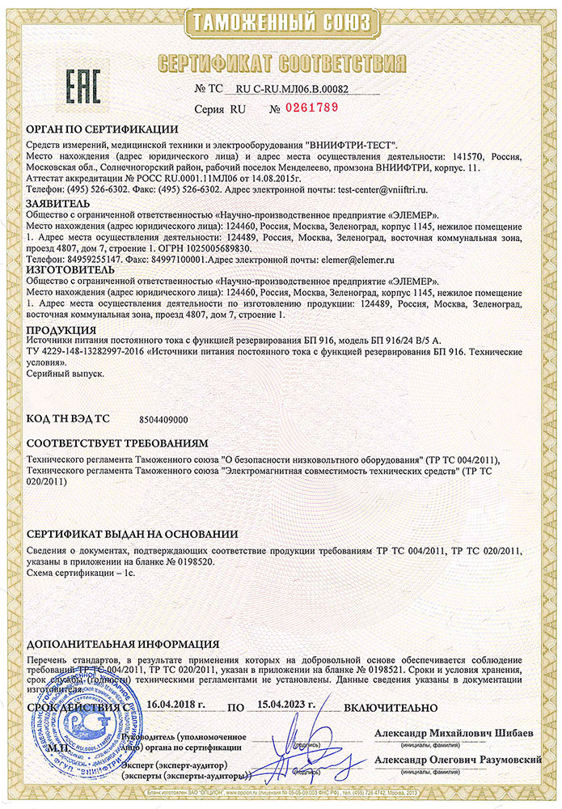
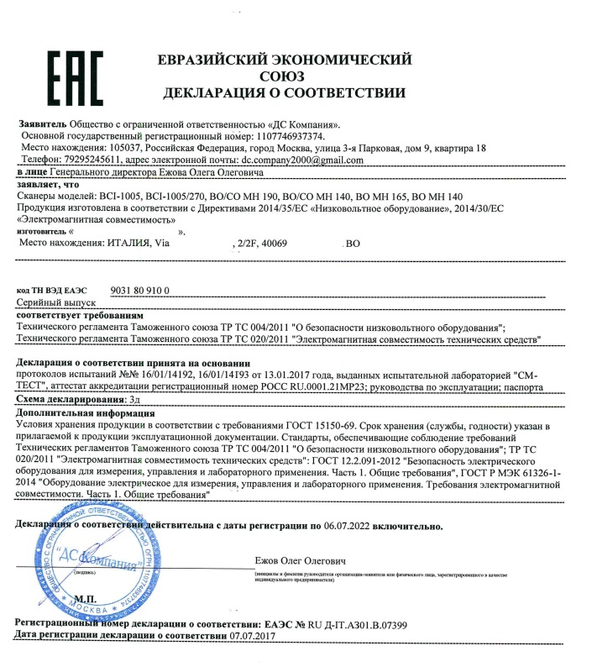
2.2. Анализ системы подготовки организации к добровольной сертификации услуг

Slide 19
2.3. Анализ материально-технической базы торгового предприятия
ИП Шалимова В. О. работает на торговой Интернет- платформе Ozon состоит из разного типа узлов, которые выполняют разные функции. Основное деление — по моделям работы.
Принцип работы — FBO (fulfillment by Ozon), то есть продавец делегирует Ozon всю работу по фулфилменту.
Склады (фулфилменты) — места хранения товаров от FBO-магазинов, бывают центральные и региональные.
Мини-фулфилменты — склад хранения для FBO, который работает внутри домашнего региона. Расположены в Красноярске и Калининграде.
Распределительные центры — промежуточный узел между продавцом FBO и складом хранения.
Там принимают товары со стабильным высоким спросом.
Затем Ozon сам их распределяет по складам с учетом статистики продаж.
Дарксторы — склады для товаров с экспресс-доставкой.

Slide 20
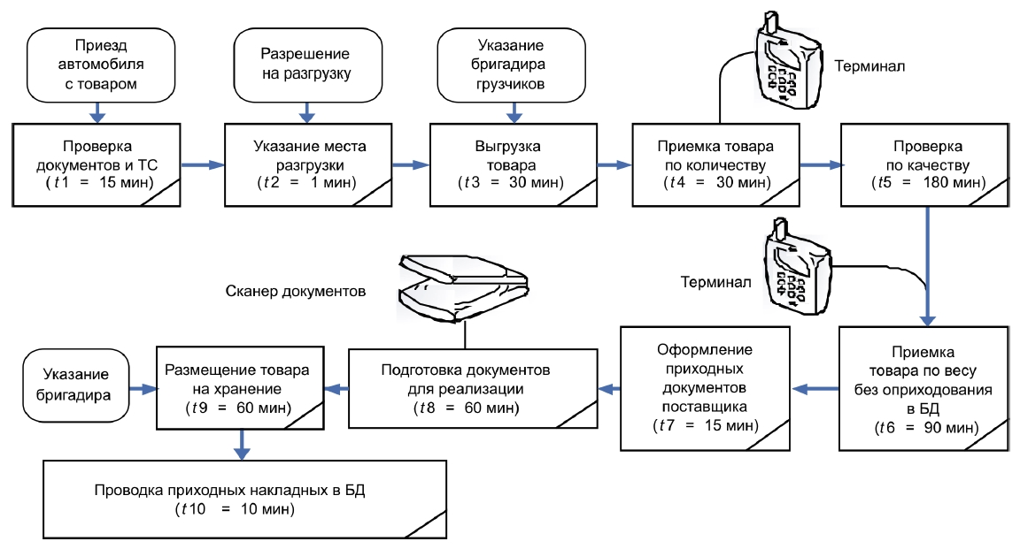
2.3. Анализ материально-технической базы торгового предприятия

Slide 21
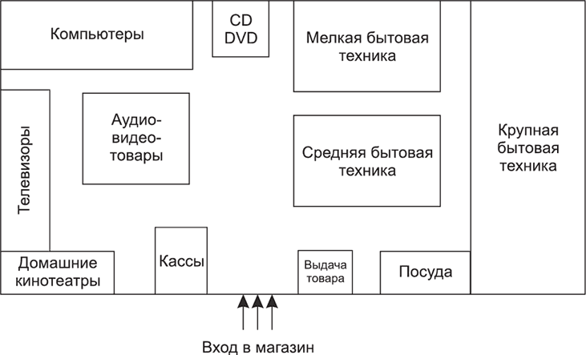
Рисунок 7. Планировка ИП Шалимова В. О.

Slide 22
2.4. Анализ приемки товаров по количеству и качеству и ее документального оформления
Планирование закупок и снабжение ИП Шалимова В. О. можно условно разделить на два процесса: текущее планирование и оперативное.
Текущее планирование ИП Шалимова В. О. включает в себя определение потребностей потребителей на планируемый квартал текущего года исходя из имеющейся информации за прошедшие периоды.
Данный размер партии продукции впоследствии должен будет удовлетворить спрос потребителей в планируемом квартале.
Организация процесса закупок ИП Шалимова В. О. имеет определенные этапы:
1. Определение потребности в материальных ресурсах.
2.Определение нужных характеристик и количества товаров и услуг.
3. Анализ и определение возможных источников снабжения.
4. Определение цены и условий закупок.
5. Подготовка и размещение заказа на закупку.
6. Контроль выполнения заказа и/или экспедирование.
7. Получение и проверка товаров.
8. Обработка счета и оплата.
9. Учет поступлений материальных ресурсов

Slide 23
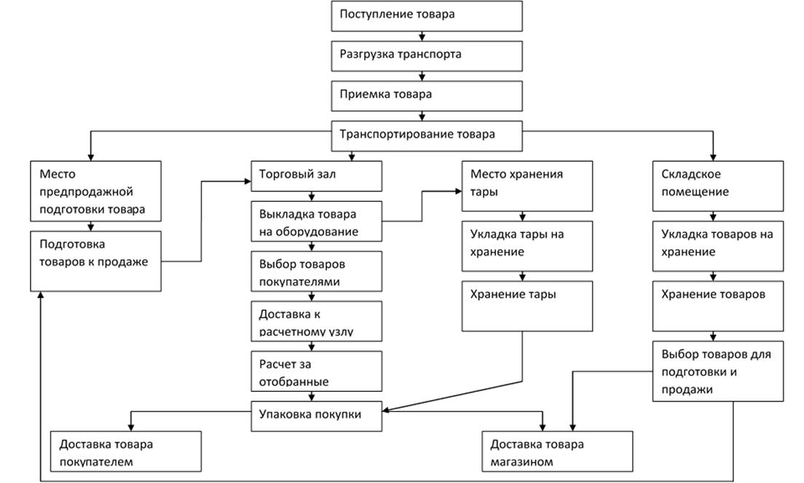
Отобразить правила и порядок приемки товаров в торговом предприятии
Рисунок 8. Правила и порядок приемки товаров ИП Шалимова В. О.

Slide 24
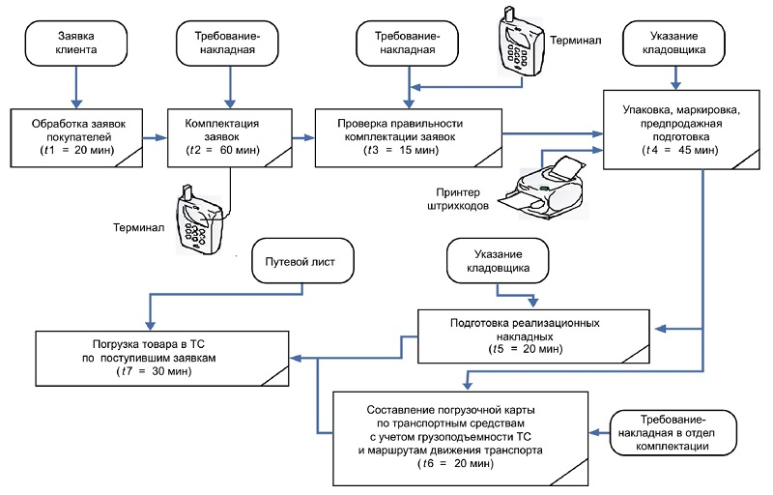
Порядок приемки товаров ИП Шалимова В. О.

Slide 25
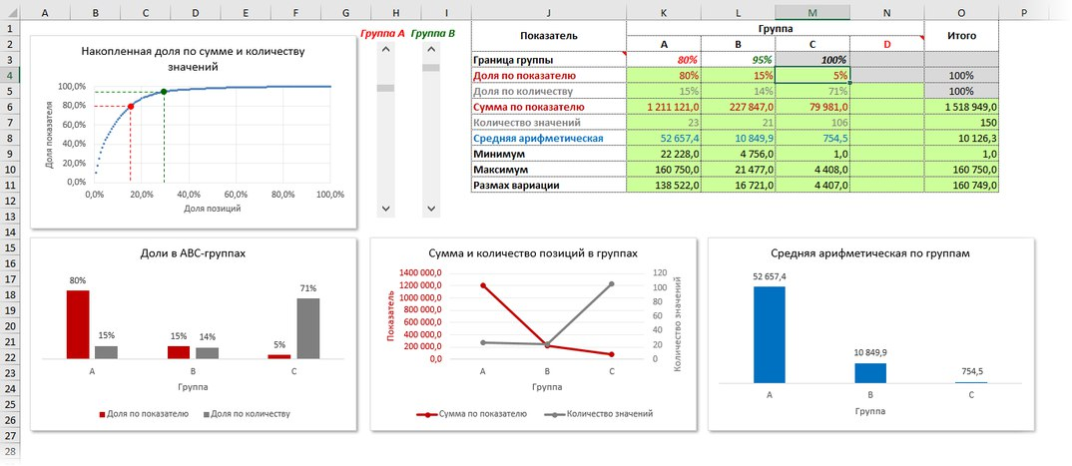
АВС-анализ

Slide 26
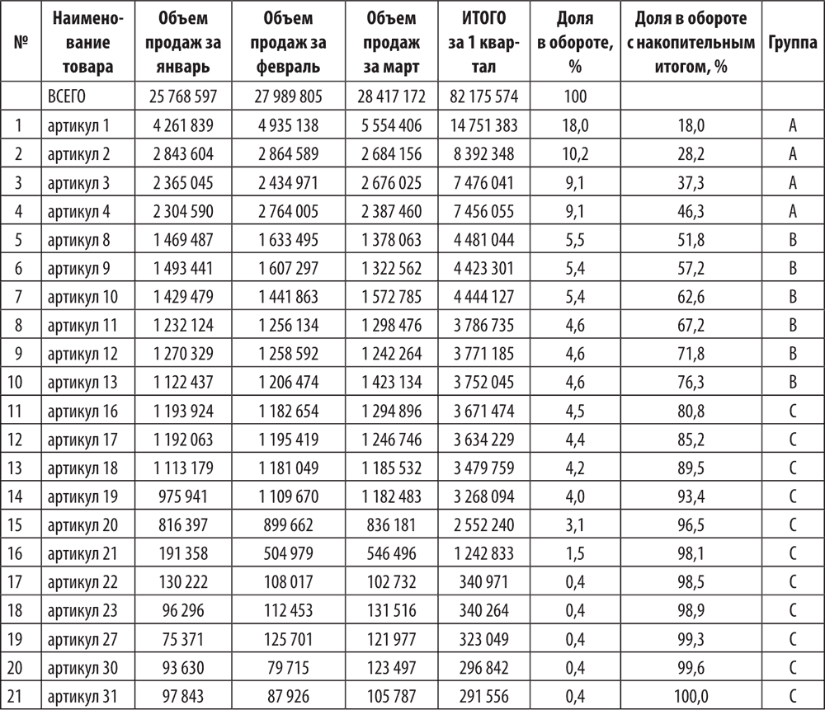
Краткая характеристика товарного ассортимента, реализуемого в торговом предприятии (магазине)
Рисунок 9. Пример оформления АВС-анализа товарного ассортимента ИП Шалимова В. О.

Slide 27
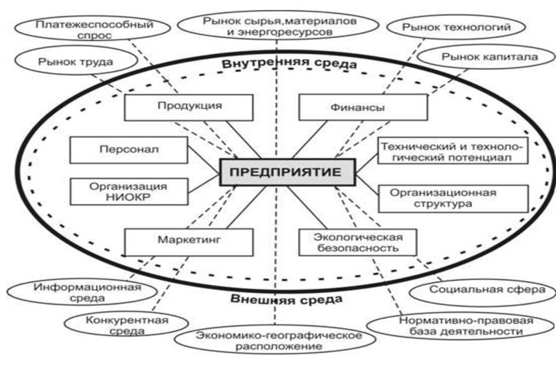
2.5. Оценка влияния факторов внешней и внутренней среды на возникновение коммерческих рисков
Рисунок 10. Анализа факторов внешней и внутренней среды на возникновение коммерческих связей ИП Шалимова В. О.

Slide 28
2.5. Оценка влияния факторов внешней и внутренней среды на возникновение коммерческих рисков
 | Возможности 1. Изменение трендов, что приводит к необходимости приобретения новых видов продукции электротоваров. | Угрозы 1. Снижение спроса. 2. Появление новых конкурентов с более низкими ценами. 3. Неудовлетворенность качеством обслуживания. 4. Изменение государственной экономической политики.
Сильные стороны 1. Предприятие ликвидное, финансово-стабильное. 2. Разнообразный ассортимент. 3. Индивидуальный подход к клиенту. | СИВ 1. Проведение маркетингового исследования рынка электротоваров. 2. Увеличение прибыли и объема продаж. 3. Открытие новых магазинов. | СИУ 1. Повысить конкурентоспособность за счет введения гибких цен. 2. Поиск новых рынков. 3. Повышение квалификации продавцов. 4. Привлечение Интернет-ресурсов.
Слабые стороны 1. Низкие расходы на продвижение товара и на рекламу. 2. Отсутствие автоматизированной системы управления продажами. 3. Отсутствие кредитования клиентов. | СЛВ 1. Проведение крупной рекламной кампании 2. Подбор квалифицированного персонала. 3. Улучшение качества обслуживания. 4. Проведение рекламных акций. | СЛУ 1. Налаживание функций маркетинга. 2. Повышение конкурентоспособности магазина за счет сегментирования рынка 3. Использование стратегии дифференцированного маркетинга.

Slide 29
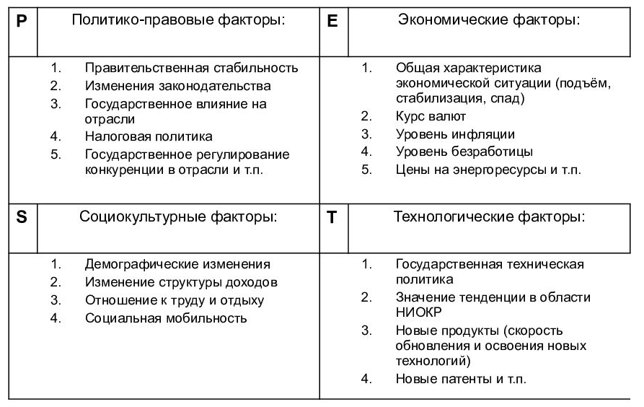
Влияние факторов внешней среды на деятельность торгового предприятия ИП Шалимова В. О.
Рисунок 11. Анализа влияния факторов внешней среды на деятельность
ИП Шалимова В. О.

Slide 30
Влияние факторов внешней среды на деятельность торгового предприятия ИП Шалимова В. О.
Описание фактора | Степень важности | Экспертная оценка |  |  |  |  | Средняя оценка | Оценка с поправкой на вес
 |  | 1 | 2 | 3 | 4 | 5
ПОЛИТИКО-ПРАВОВАЯ СРЕДА
Политическая нестабильность | 0,7 | 5 | 4 | 4 | 3 | 4 | 4,0 | 2,8
ЭКОНОМИЧЕСКАЯ СРЕДА
Экономический кризис в связи с пандемией | 0,9 | 5 | 4 | 3 | 5 | 4 | 4,2 | 3,8
Рост инфляции | 0,9 | 3 | 4 | 5 | 2 | 4 | 3,6 | 3,2
Безработица | 0,9 | 5 | 4 | 3 | 5 | 4 | 4,2 | 3,8
НАУЧНО-ТЕХНИЧЕСКАЯ СРЕДА
IT -технологии и интернет | 0,6 | 3 | 1 | 3 | 1 | 2 | 2,0 | 1,2
Инновации в производстве электротоваров | 0,9 | 5 | 4 | 4 | 3 | 4 | 4,0 | 3,6
СОЦИАЛЬНЫЕ
Демографическая ситуация | 0,5 | 3 | 2 | 3 | 2 | 2 | 2,4 | 1,2
Режим самоизоляции | 0,8 | 5 | 5 | 5 | 5 | 5 | 5,0 | 4,8
Уровень жизни | 0,8 | 5 | 4 | 4 | 3 | 4 | 4,0 | 3,2
Общий итог |  |  |  |  |  |  | 33,4 | 27,6

Slide 31
III. Проектно-экспериментальная часть.
Экспериментально-практическая работа
3.1. Анализ и оценка торгово-технологических операций по организации хранения товарных запасов, подготовке товаров к продаже, их выкладке и реализации
Товарные запасы, которые формируются у ИП Шалимова В. О. о своему назначению разделяются на текущего хранения и сезонного хранения. Основной массой всех запасов предприятия торговли являются товарные запасы первой позиции.
Они необходимы для налаживания процесса бесперебойной реализации товаров в данном периоде времени. Их следует постоянно пополнять, не допуская «провалов» - отсутствия тех или иных товаров в продаже. Что касается товарных запасов второй позиции и третьей, то порядок их формирования определяется, в первую очередь, по тем товарам, у которых имеет место существенный разрыв во времени от их производства до их потребления.
Комплекс общих операций предварительной подготовки товаров к продаже включает распаковку товаров, их облагороженным (предоставление товарам товарного вида), сортировка, проверка цен и маркировке товаров (заполнение ярлыков и ценников, и т.д.), комплектование подарочных наборов и подготовку товаров к подаче на рабочее место.
Акцентировать внимание на нем можно посредством выкладки большого количества одинаковой продукции в виде горки или пирамиды.
Вторым инструментом для выделения является цвет упаковки или мини-вывесок.
Лучше всего подходят красные тона и оттенки.

Slide 32
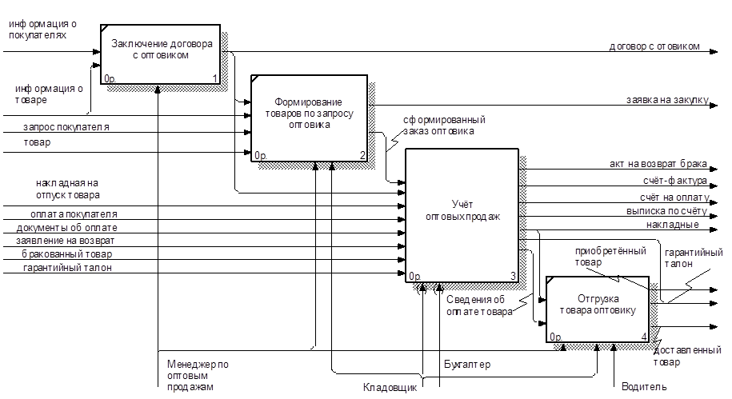
Оценка этапов торгово-технологического процесса
Рисунок 12. Этапы торгово-технологического процесса ИП Шалимова В. О.

Slide 33
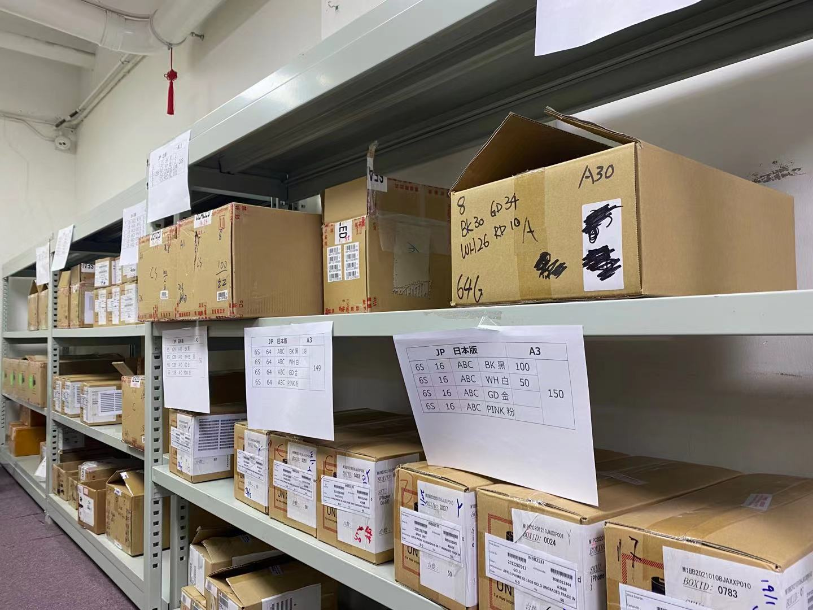
Склад торгового предприятия – базы практики
Рисунок 13. Фото склада ИП Шалимова В. О.

Slide 34
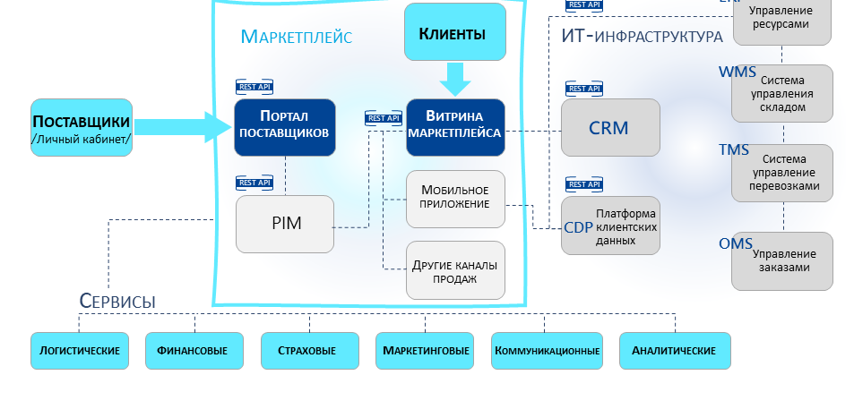
Оценка применяемых в торговом предприятии технологий оптовых (розничных) продаж

Slide 35
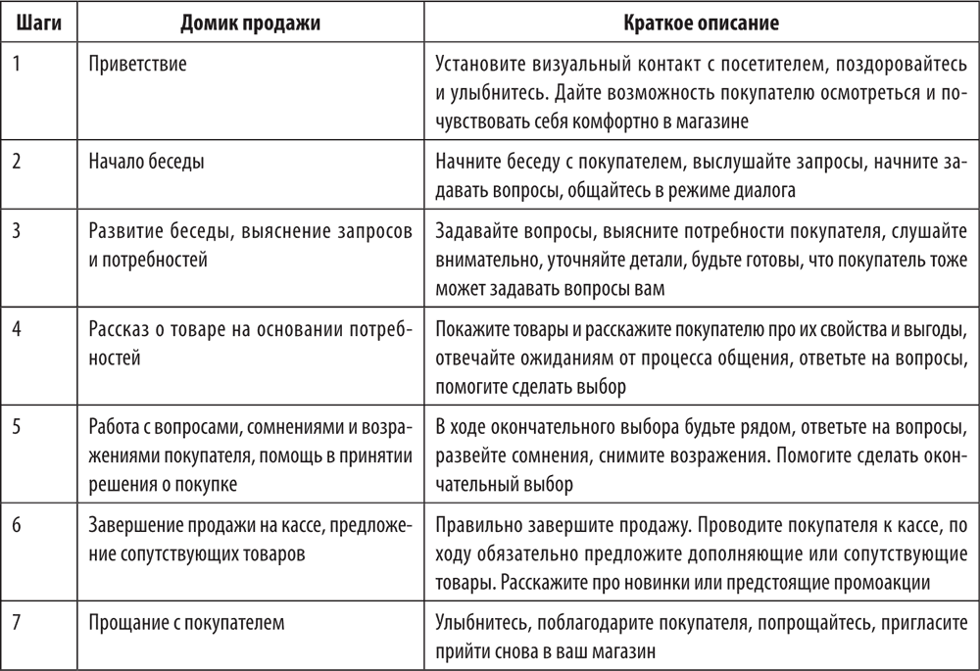
Оценка применяемых в торговом предприятии технологий оптовых (розничных) продаж

Slide 36
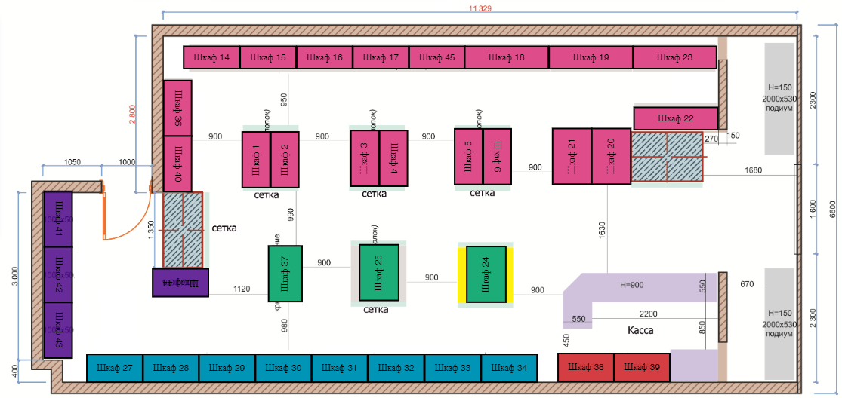
Планограмма магазина
Рисунок 14. Планограмма магазина

Slide 37
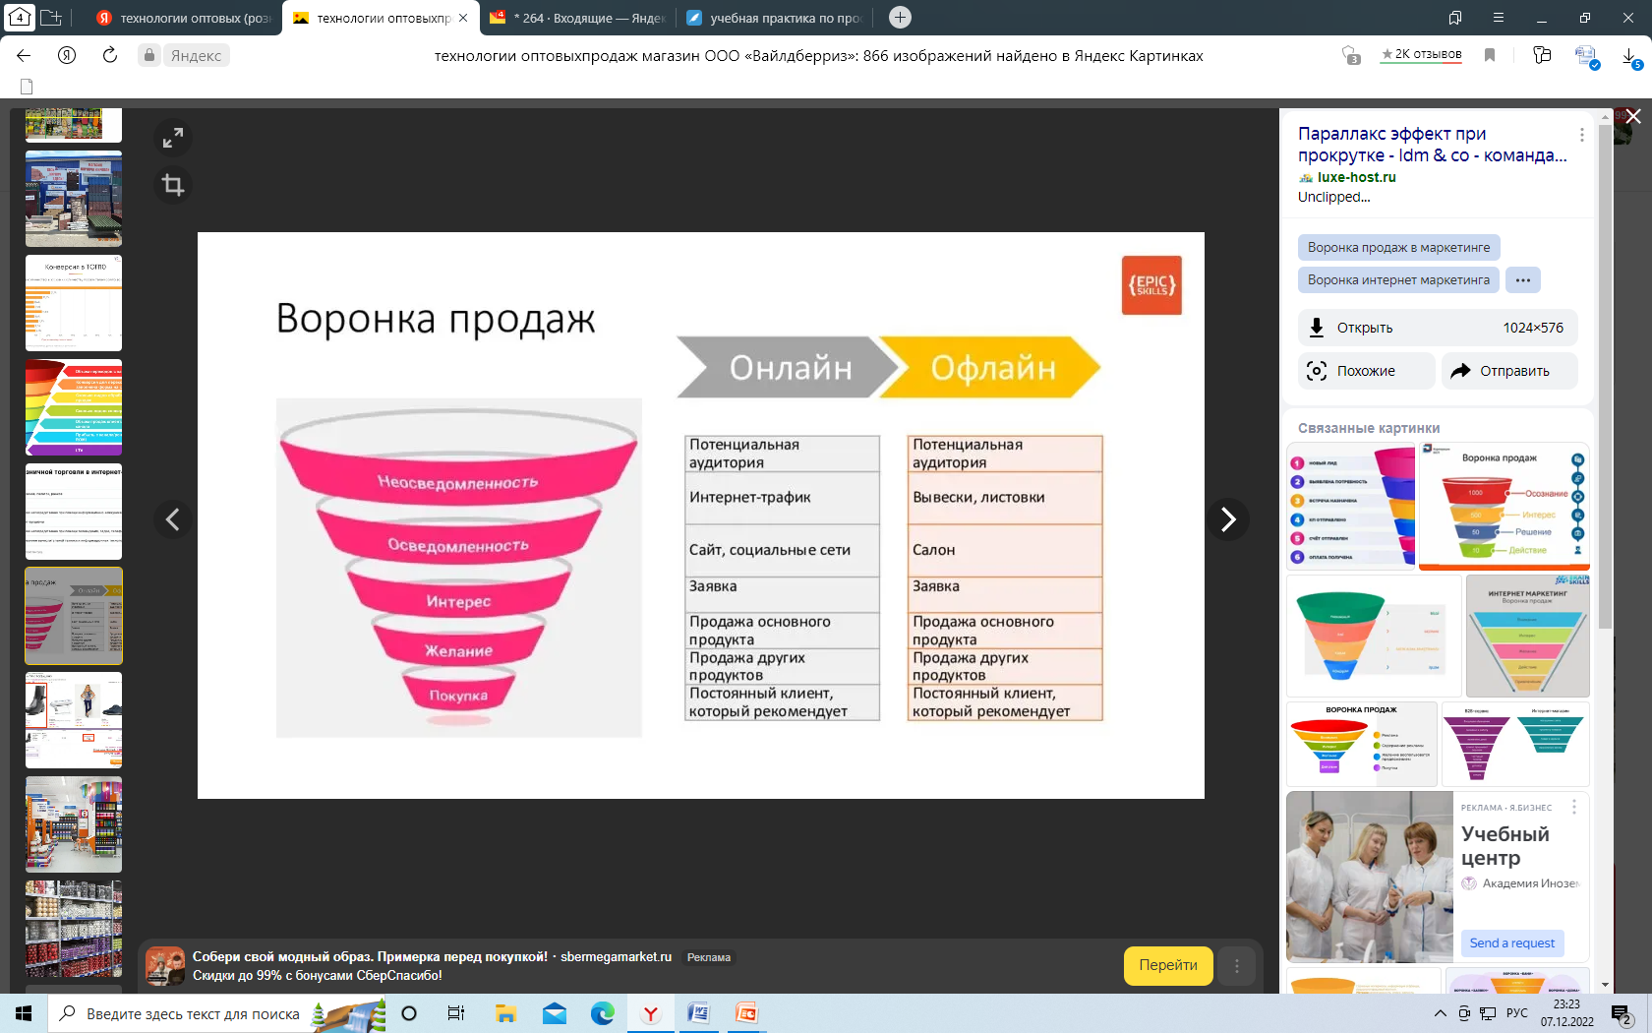
3.2. Характеристика основных и дополнительных услуг, оказываемых в торговом предприятии

Slide 38
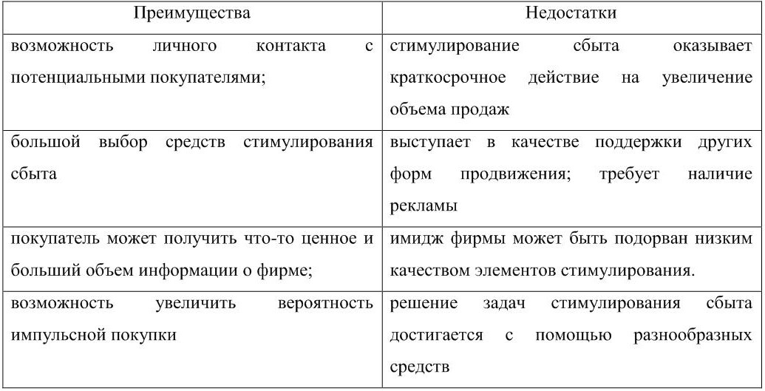
Услуги торговли

Slide 39
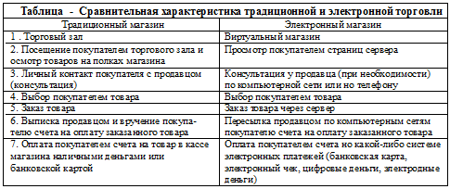
Характеристика основных и дополнительных услуг
Рисунок 15. Анализа услуг торговли ИП Шалимова В. О.

Slide 40
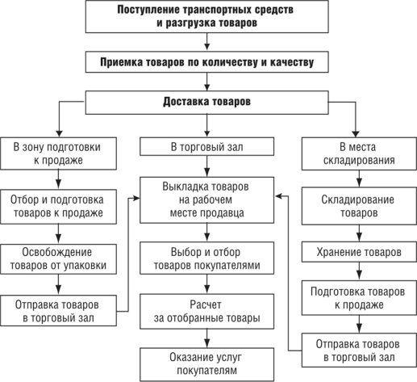
3.3. Оценка складских операций, принципов и условий размещения и хранения товарных запасов на складе

Slide 41
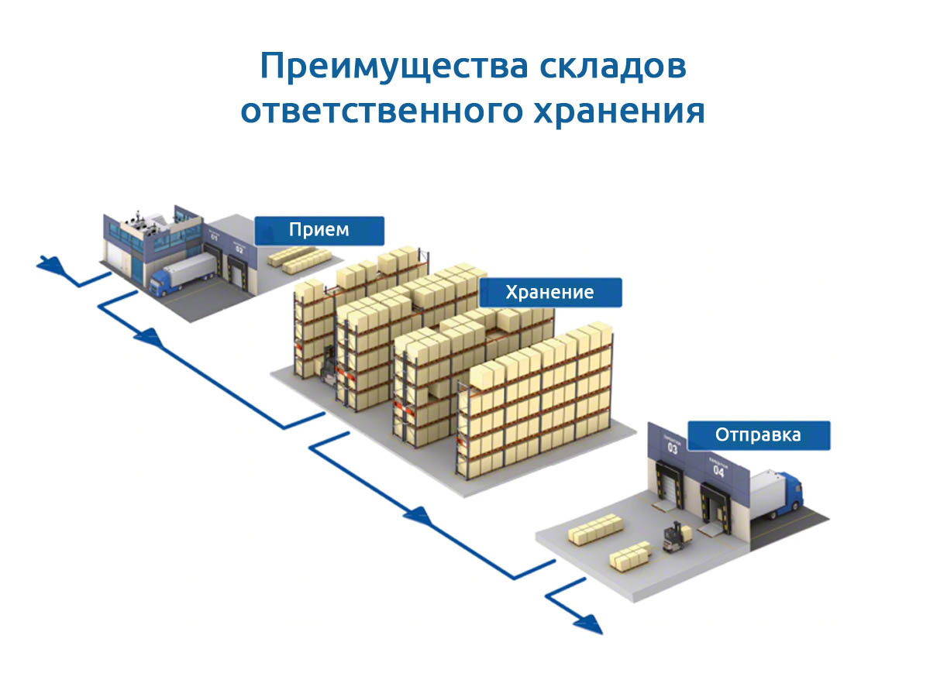
3.3. Оценка складских операций, принципов и условий размещения и хранения товарных запасов на складе

Slide 42
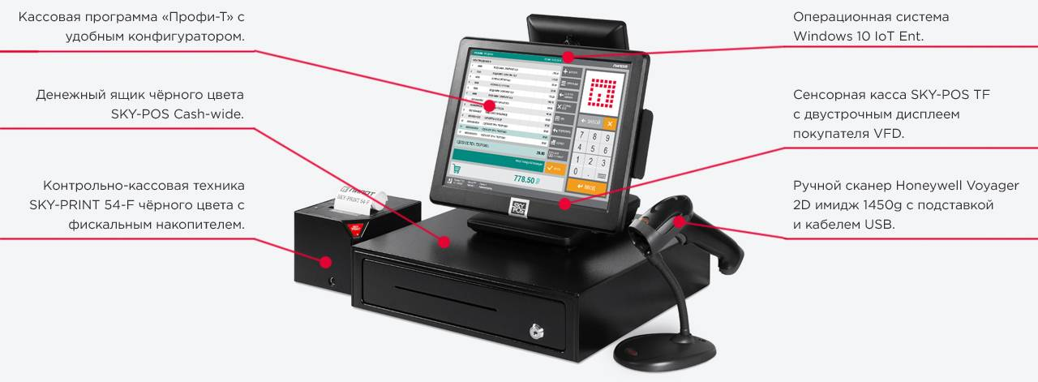
3.4. Эксплуатация торгово-технологического оборудования

Slide 43
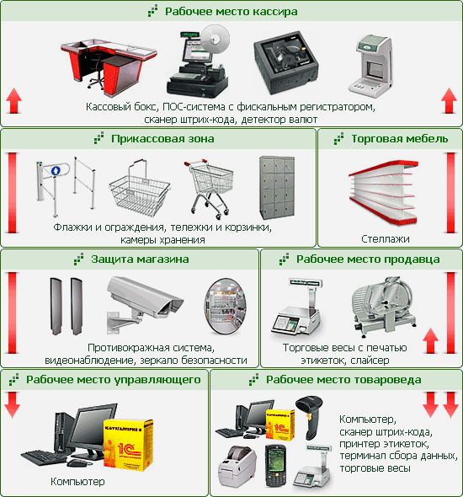
Рисунок 16. Анализа торгового оборудования, торговой мебели и инвентаря, эксплуатируемыми торговым предприятием ИП Шалимова В. О.

Slide 44
Обработка и анализ полученной информации об объекте практики
Практика прошла у Индивидуального предпринимателя Шалимова Валерия Олеговна, который был зарегистрирован 20 августа 2019 г. регистратором УПРАВЛЕНИЕ ФЕДЕРАЛЬНОЙ НАЛОГОВОЙ СЛУЖБЫ ПО ТУЛЬСКОЙ ОБЛАСТИ.
Основной вид деятельности ИП Шалимова В. О. ОКВЭД: 47.91 - Торговля розничная по почте или по информационно-коммуникационной сети Интернет
Целью деятельности ИП как и любого коммерческого предприятия, является получение прибыли от хозяйственной деятельности вследствие наилучшего удовлетворения потребностей потребителей.
Организационно-правовая форма Индивидуальный предприниматель
Организационная структура предприятия ИП Шалимова В. О. – линейная
Преимуществ организационной структуры торговой организации:
-компетентность функциональных руководителей, возможности для карьерного роста;
-эффективное использование ресурсов;
-контроль деятельности как целых подразделений, так и отдельных исполнителей;
-улучшение координации в функциональных подразделениях.

Slide 45
3.5. Анализ статистических величин в коммерческой деятельности на основе использования основных методов и приемов статистики для решения практических задач
Таблица 1 – Динамика финансовых результатов
торговой организации ИП Шалимова В. О
№ п/п | Показатель | 2022г. | 2023г. | 2024г. | Откл.. 2024 г. (+.-) от:
 |  |  |  |  | 2022 | 2023
1 | Валовая прибыль | 2222 | 270 | 340 | -1882 | 70
2 | Прибыль (убыток) от продаж | 2222 | 270 | 340 | -1882 | 70
3 | Прибыль (убыток) до налогообложения | 5468 | 3329 | 16624 | 11156 | 13295
4 | Текущий налог на прибыль | 0 | 0 | 0 | 0 | 0
5 | Чистая прибыль | 5378 | 3248 | 16624 | 11246 | 13376
Результаты основных финансово-экономических показателей деятельности торговой организации за 2022-2024 годы свидетельствуют о повышении масштабов деятельности компании, что выражено ростом объема реализации на 18,47% в относительном выражении. При этом себестоимость продаж за анализируемый период возросла на 18,41%, что говорит о повышении эффективности основной деятельности организации.
За 2022-2024 годы в торговой организации в целом эффективно использует трудовые ресурсы, потому что среднегодовая выработка одного рабочего возросла на 24,39 %, а среднемесячная заработная плата повысилась на 1,99 %. Более эффективно, чем в 2023 году использовались в 2024 году основные средства. Фондоотдача в указанный период возросла на 20,85%, отмечается также и снижение фондоемкости на 0,11 ед., что указывает на снижение затратности деятельности.

Slide 46
Основные показатели экономической деятельности торгового предприятия ИП Шалимова В. О. за 2022-2024гг.
Показатель | 2022 г. | 2023 г. | 2024 г. | Изменение 2024 г. к 2023 г. (+/-)
 |  |  |  | Абс.изм., тыс.руб. | Отн.изм, %
1.Выручка, тыс. руб. | 32678 | 38696 | 45842 | 7146 | 118,47
2. Себестоимость, тыс. руб. | 30456 | 38426 | 45502 | 7076 | 118,41
3.Численость работающих, чел. | 20 | 21 | 20 | -1 | 95,24
4. Выработка на 1 работающего, тыс. руб./тыс. чел. | 1633,9 | 1842,67 | 2292,1 | 449,43 | 124,39
5. Фонд оплаты труда, тыс. руб. | 5121,6 | 5630,94 | 5469,36 | -161,58 | 97,13
6.Среднемесячная заработная плата, тыс. руб. | 21,34 | 22,345 | 22,789 | 0,444 | 101,99
7. Стоимость основных средств, тыс. руб. | 20886 | 24765 | 24276 | -489 | 98,03
8. Стоимость активов, тыс. руб. | 52349 | 58758 | 56611 | -2147 | 96,35
9.Фондоотдача, руб. | 1,56 | 1,56 | 1,89 | 0,33 | 120,85
10.Фондоемкость, руб. | 0,64 | 0,64 | 0,53 | -0,11 | 82,74
11.Ресурсоотдача, руб. | 0,62 | 0,66 | 0,81 | 0,15 | 122,96

Slide 47
Выводы и рекомендации по итогам прохождения производственной практики
(по профилю специальности)
Целью деятельности ИП Шалимова В. О. является получение прибыли от хозяйственной деятельности вследствие наилучшего удовлетворения потребностей потребителей.
Розничная торговля ИП Шалимова В. О. происходит путем заказа товаров по почте или через информационно-коммуникационную сеть Интернет, т.е. такую торговую деятельность, когда покупатель делает выбор товара по рекламным объявлениям, каталогам, информации на интернет -страницах, по образцам или любым другим видам рекламы и осуществляет свой заказ по почте, телефону или через информационно-коммуникационную сеть Интернет (обычно с помощью специальных средств, предоставляемых на интернет - странице).
Приобретаемая продукция может быть напрямую загружена из информационно-коммуникационной сети Интернет либо непосредственно доставлена покупателю. Эта группировка включает: розничную торговлю широким набором товаров путем заказа по почте; розничную торговлю широким набором товаров путем заказа через информационно-коммуникационную сеть Интернет.
Бизнес-модель ИП Шалимова В. О. хорошо известна благодаря доставке товаров, услуг и информации, предоставляемой своим клиентам. ИП Шалимова В. О. на OZON.ru предлагает специальные услуги для клиентов
Одной из основных задач в ближайшее время является увеличение темпов роста, расширение ассортимента предлагаемой продукции. Помимо этого, важная задача – оборудование новых складов, в которых будут использоваться более современные и эффективные технологии.
Еще одним направлением развития ИП Шалимова В. О. является рынок частной торговли (продажи C2C), что позволит клиентам продавать собственные вещи посредством OZON.ru.
Непрерывное развитие операционной эффективности ИП Шалимова В. О. приведет к устойчивому развитию в целом

